Slide 1
海盐县水利局
2022年度政府信息公开工作年度报告

Slide 2
本年度报告根据《中华人民共和国政府信息公开条例》（以下简称《条例》）要求编制。所列数据的统计时间为2022年1月1日至2022年12月31日。

Slide 3
一、总体情况
（一）主动公开情况
2022年海盐县水利局通过海盐县人民政府网站共公开信息81条,同比增长3.8%。
文件7条，占11.8%,比去年增加2.8%
通知公告8条，占10.5%
重点公开领域（其他领域）2条，占2.6%
重点公开领域（行政许可结果公告)44条，占57.9%.比去年增加6.6%

Slide 4
一、总体情况
（一）主动公开情况
01
02
一、力求全面化，深化重点领域信息公开
做好水利涉及的重点公开领域栏目，办结公告及水土保持报备44条，比去年增加6.6%。做好建议提案答复、重大决策预公开、财政信息等群众关切内容的信息公开20条。“行政审批”专栏，链接浙江政务服务网，办理行政许可128件，比去年增加10.3%。

Slide 5
一、总体情况
（一）主动公开情况
02
二、推进线上办，提升政务公开规范化建设
增强行政许可线上申请、审批等功能。优化服务事项目录和指南,线上线下公开并行。拓宽行政审批公开的内容，从5项增加至7项，审批和备案均在20个工作日内公开。

Slide 6
一、总体情况
（一）主动公开情况
03
三、围绕重点领域，做好政策解读
重点领域开展多维解读，负责人带头解读政策、责任领导问答、水利政策下乡、“世界水日、中国水周”宣传深入学校、机关、社区等，和海盐电视台法治栏目联合拍摄“以案说法”进行水法政策解读并播出。今年开展各种政策宣传、解读16次，重要决策事项3个。

Slide 7
一、总体情况
（一）主动公开情况
04
四、紧盯热点化，回应社会关切。
及时发布群众关心的热点问题，海盐圩区水位情况链接爱海盐APP，汛期回应群众咨询58人次。实行公众参与机制，听取社会公众的意见。将社会关心的水利招投标投诉处理意见和违法失信行为公开，接受社会监督。

Slide 8
一、总体情况
2022年未收到依申请公开政府信息的申请件，未因政府信息公开引起行政复议和行政诉讼。
（二）依申请公开情况
（三）政府信息管理情况
严格落实信息内容发布三审制度，做好日常监测和排查。明确政务公开工作任务和责任分工，对照政务公开工作要点任务分解表逐项进行梳理和完善，增加主动公开的内容覆盖面。

Slide 9
一、总体情况
打造“立体平台”载体，及时更新内容，主动公开各类信息。2022依托政府门户网站设立的专栏，通过省、市水利网、政务服务网、读嘉APP、嘉兴日报、爱海盐等多种平台推送群众关心的热点信息146篇。
（四）平台建设情况。
（五）监督保障情况。
根据县水利局政务公开工作要点，将信息公开工作纳入局考核工作中。建立社会评议制度，在服务对象中广泛宣传，通过社会公众意见征集、问卷调查等多种方式，接受公众的评价和建议。2022年我局未有因信息公开不到位需要进行责任追究的情况。

Slide 10
二、主动公开政府信息情况
第二十条第（一）项
信息内容 | 本年制发件数 | 本年废止件数 | 现行有效件数
规章 | 0 | 0 | 0
行政规范性文件 | 0 | 0 | 2
第二十条第（五）项
信息内容 | 本年处理决定数量
行政许可 | 128
第二十条第（六）项
信息内容 | 本年处理决定数量
行政处罚 | 0
行政强制 | 0
第二十条第（八）项
信息内容 | 本年收费金额（单位：万元）
行政事业性收费 | 754.856443

Slide 11
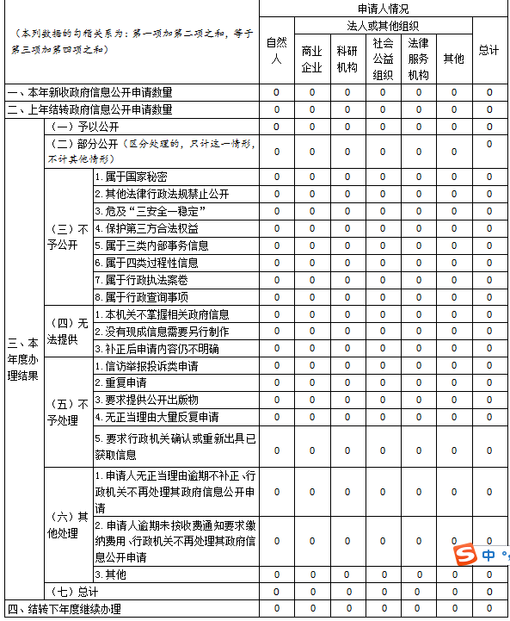
三、收到和处理政府信息公开申请情况

Slide 12
四、政府信息公开行政复议、行政诉讼情况

Slide 13
五、存在的主要问题及改进情况
存在的主要问题
改进情况
一、水利政策在实施中群众知晓率低。
进一步创新宣传模式,利用动画解说、电视录播等直观宣传拓宽知晓度。
二、回应社会关切形式不够丰富。
进一步强化主动回应机制建设,加强与网民的互动，丰富微视频、网络直播等主动回应形式。

Slide 14
六、其他需要报告的事项
海盐县水利局2022年未收取政府信息公开相关处理费。

